Slide 1
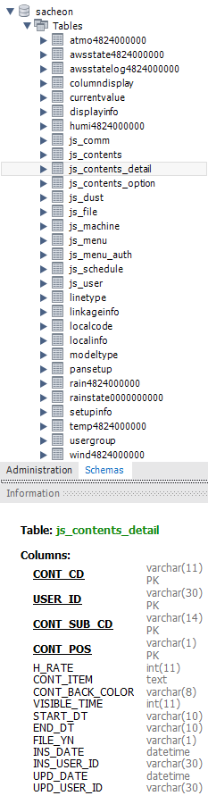
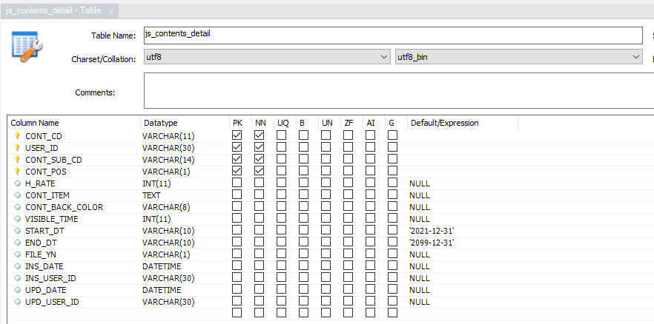
테이블 수정
sacheon스키마안에 js_contents_detail 테이블안에 START_DT 컬럼과 END_DT 컬럼추가
START_DT VARCHAR(10) ‘2021-12-31’ END_DT VARCHAR(10) ‘2099-12-31’
컬럼 추가 쿼리
ALTER TABLE js_contents_detail ADD START_DT VARCHAR(10); ALTER TABLE js_contents_detail ADD END_DT VARCHAR(10);

Slide 2
